Slide 1

PROYECTO FINAL
TIENDA ONLINE

Slide 2
INTEGRANTES
Iván Sánchez 4-809-75
Roger Membache 5-712-596
Caroline Ortiz C. 2-748-335
Josué Sifontes 154262194
Jose Carranza 2-769-562

Slide 3

INTRODUCCION
Nuestro proyecto trata sobre una tienda online donde se venderán una variedad de productos que los usuarios de nuestra tienda podrán comprar desde la comodidad de su hogar.

Slide 4

PROPÓSITO DEL SISTEMA
Ofrecer a nuestro cliente variedad de productos de alta calidad, facilitar la compra desde la comodidad de su hogar, con la finalidad de que el cliente puede encontrar lo que este buscando sin la necesidad de ir a tiendas físicas.

Slide 5

ALCANCE DEL SISTEMA
Permitir el registro de datos de los clientes.
Permitir el registro de los datos de ventas.
Permitir el registro de los pagos online.
Permitir el registro de los productos
Permitir el registros de las compras.
Permitir emitir informes de clientes, productos y compras.

Slide 6

OBJETIVOS
En general, comercializar productos de alta calidad e innovación. Diseñar e implementar una tienda online que maneje un sistema multinivel permitiendo al usuario realizar consultas y obtener los servicios del sitio Web.
En especifico, promocionar productos que capten la atención de los posibles usuarios y que realicen la compra, permitir al usuario adquirir los pedidos mediante un proceso de inscripción al sitio.

Slide 7

REFERENCIAS
Como referencia estamos tomando de referencia el sistema de Amazon, al igual estamos utilizando el proyecto llamado “Sistema Informático para la Gestión de Ventas e Inventario de la Empresa Karishmas” desarrollado por Javier Echeverría y Jorge González de la Universidad Técnica Federico Santa María, Sede Viña del Mar – José Miguel Carrera, en el año 2017. Del mismo nos estamos enfocando en la solamente en la parte de la gestión de ventas para nuestro sistema informático.

Slide 8
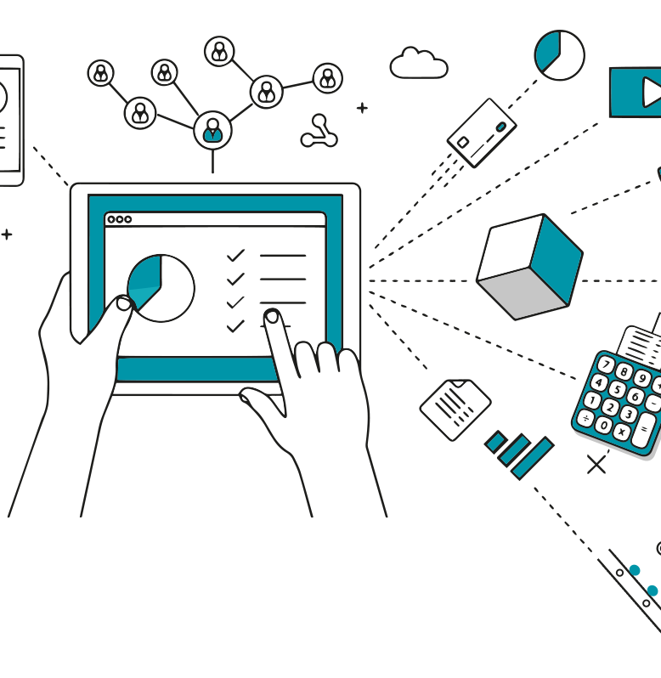
SISTEMA ACTUAL
No se requirió de ningún nuevo sistema porque nuestro sistema actual ya cumple con el funcionamiento necesario para la ejecución de todas las tareas que realizará el sistema. Además, si hubiéramos implementado uno nuevo, hubiéramos tenido que volver a plantear y organizar los demás puntos requeridos por lo que nos hubiera generado complicaciones y tal vez fallas en la ejecución del sistema.

Slide 9
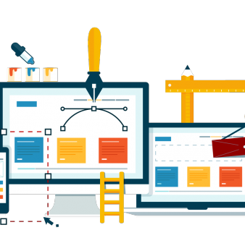
PANORAMA
El sistema esta desarrollado con diversas tecnologías como HTML, CSS, JavaScript y algunas librerías como React y Angular.
También con la integración de los dispositivos móviles en la actualidad podemos mencionar las dos grandes plataformas de desarrollo que lo son Kotlin (Android) y Swift (Apple).

Slide 10

ALCANCE Y LIMITACIONES DEL SISTEMA
Al ser una interacción virtual podemos señalar que no siempre tiene una absoluta seguridad en la que podemos mencionar como la integridad de nuestros datos personales así también el pago fraudulento que puede presentarse en ciertos escenarios más conocido como el phishing, no es solamente este tipo de riesgo al que estamos expuesto.

Slide 11
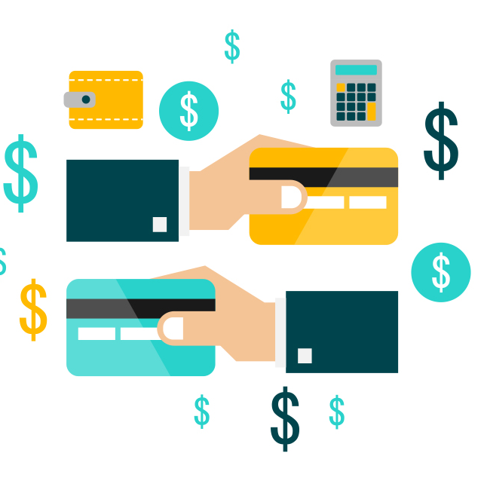
IDENTIFICACIÓN DE ENTRADAS Y SALIDAS
Dentro de las entradas identificadas en nuestro sistema se encuentran: el artículo que el cliente desea comprar, el método de pago del cliente, los artículos por parte de los vendedores, y los datos de los clientes al registrarse.
Dentro de las salidas identificadas en nuestro sistema se encuentran: las ordenes de compras y las facturas de compras.

Slide 12
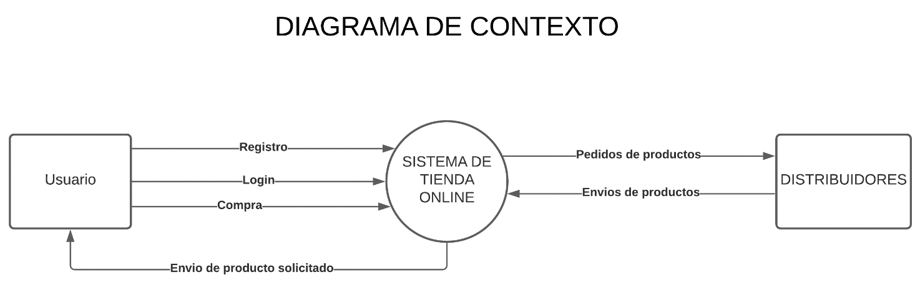
DIAGRAMA DE FLUJO DE DATOS

Slide 13

DEFINICIÓN DE PROCESOS
Todas las solicitudes que crea el usuario pasan al sistema de tienda online y se procesan para dar una respuesta, en caso de realizar una compra se enviaría esta información al distribuidor para que él le haga llegar el producto al usuario final.
Cada solicitud creada es comprobada, ya sea de compra u creación de usuario, pasa por los diferentes procesos y de ser necesario se consulta en bases de datos distintas, una para cada necesidad.

Slide 14
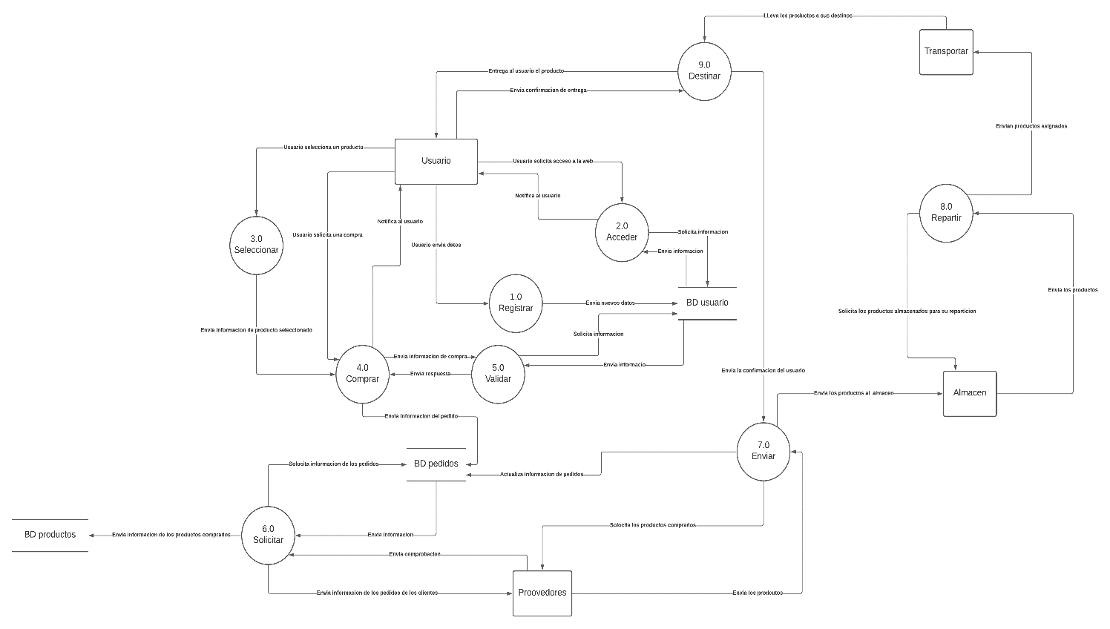
MODELOS DEL SISTEMA

Slide 15
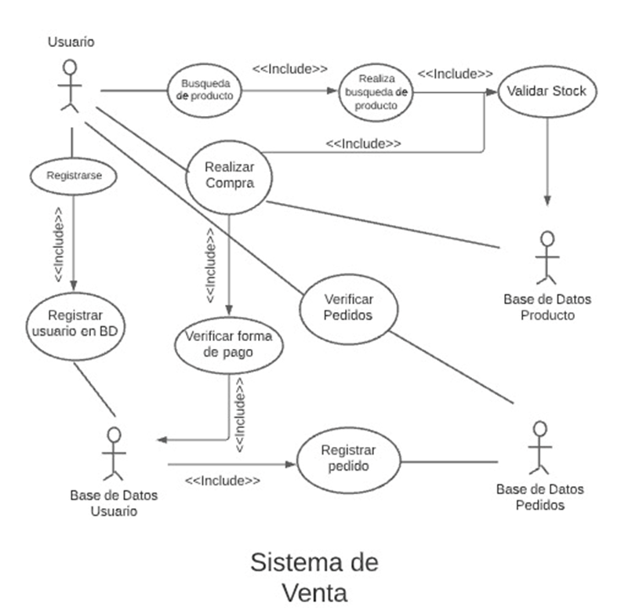
MODELOS DE CASOS DE USO

Slide 16
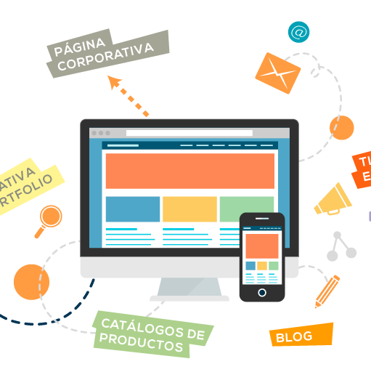
ESCENARIOS
Presentamos un sistema de venta que tiene los principales métodos de interacción enfocada a Modelo, vista y controlador lo cual es un ambiente propicio para el usuario, donde el comprador se registra, en la cual estos datos son almacenados en una Base de Datos para su posterior método de validación al momento de iniciar sesión. Toda esta información es ingresada por el usuario a través del FrontEnd, luego con los datos recolectados el BackEnd se encargará del proceso de almacenamiento y respuesta.

Slide 17
DICCIONARIO DE DATOS
TABLA USUARIO
 | Atributos | Tipo de datos | Descripcion | Null
PK | ID | int | Numero de identificacion del usuario | No
 | Nombre | char(30) | Nombre del usuario | No
 | Apellido | char(30) | Apellido del usuario | No
 | Cedula | char(15) | Cedula del usuario | No
 | Direccion | char(100) | Direccion del usuario | No
 | Correo electronico | char(80) | Correo electronico del usuario | No
 | Contraseña | char(20) | Contraseña del usuario | No
FK | ID_producto | int | Numero de identificacion del producto | No
TABLA TARJETA (Visa / Master Card)
 | Atributos | Tipo de datos | Descripcion | Null
PK | ID | int | Numero de idenficacion del metodo de pago | No
 | Nombre | char(30) | Nombre de la tarjeta (Visa / Master Card) | No
Unique | Numero | int | Numero de la tarjeta (Visa / Master Card) | No
 | Clave | int | Clave de la tarjeta (Visa / Master Card) | No
PK | ID_usurio | int | Numero de identificacion del usuario | No

Slide 18
DICCIONARIO DE DATOS
TABLA PRODUCTO
 | Atributos | Tipo de datos | Descripcion | Null
PK | ID | int | Numero de identificacion del producto | No
 | Nombre | char(50) | Nombre del producto | No
 | Precio | int | Precio del producto | No
FK | ID_distribuidor | int | Numero de identificacion del distribuidor | No
TABLA PRODUCTO
 | Atributos | Tipo de datos | Descripcion | Null
PK | ID | int | Numero de identificacion del producto | No
 | Nombre | char(50) | Nombre del producto | No
 | Precio | int | Precio del producto | No
FK | ID_categoria | int | Numero de identificacion de la categoria | No
 | Nombre_categoria | char(30) | Nombre de la categoria | No

Slide 19
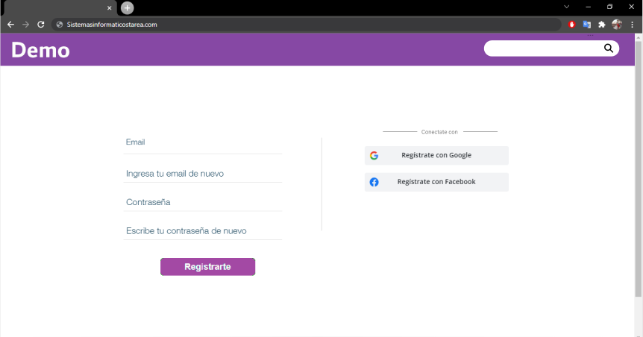
DISEÑO DE PANTALLAS

Slide 20
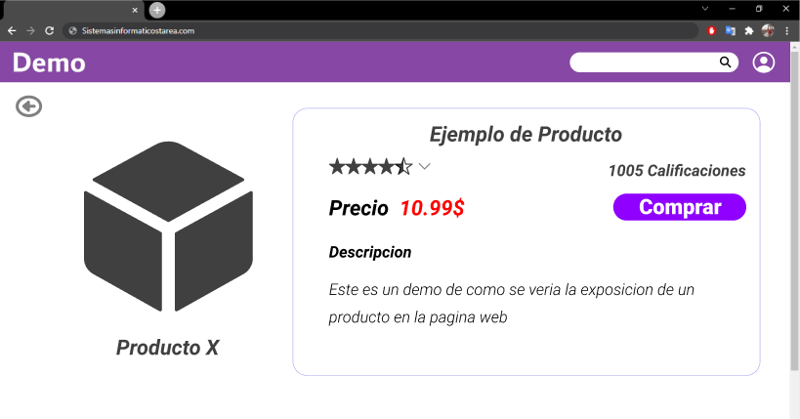
DISEÑO DE PANTALLAS

Slide 21
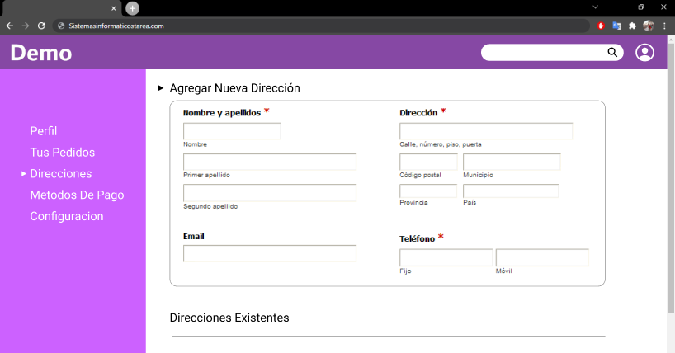
DISEÑO DE PANTALLAS

Slide 22
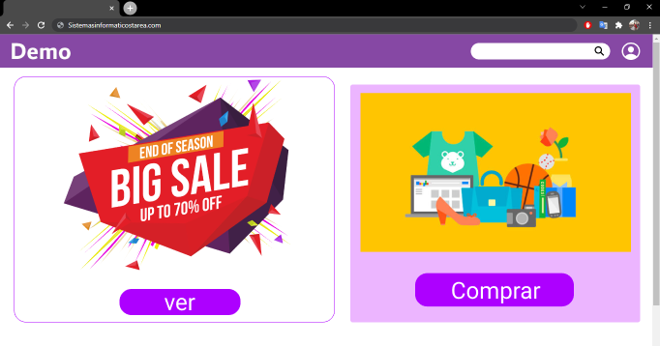
DISEÑO DE PANTALLAS

Slide 23
CRONOGRAMA DE ACTIVIDADES
Cronograma de Actividades
Actividad Por Realizar | Tiempo Programado | Fecha de Entrega
Selección de tema | 2 semanas | 11/10/2021
Diagrama de Contexto | 1 semana | 18/10/2021
Modelo Entidad-Relación | 2 semanas | 03/11/2021
Modelo Lógico | 2 semanas | 03/11/2021
Propósito del sistema | 1 semana | 25/11/2021
Alcance del sistema | 1 semana | 25/11/2021
Objetivos | 1 semana | 25/11/2021
Referencias | 1 semana | 25/11/2021
Panorama del sistema propuesto | 1 semana | 25/11/2021
Alcance y limitaciones del sistema | 1 semana | 25/11/2021
Identificación de entradas y salidas | 1 semana | 25/11/2021
Diagrama de flujo de datos | 1 semana | 25/11/2021
Definición de procesos | 1 semana | 25/11/2021
Casos de uso | 1 semana | 01/12/2021
Diagrama Entidad-Relación | 1 semana | 01/12/2021
Descripción del sistema actual | 2 semanas | 15/12/2021
Escenarios | 2 semanas | 15/12/2021
Diccionario de datos | 2 semanas | 15/12/2021
Diseño de pantallas | 2 semanas | 15/12/2021

Slide 24

CONCLUSIONES
Hemos sido testigo en como la evolución comercial a implementado todo tipo de tecnología a su sistema de venta, desde la aparición del internet cada cierto periodo hay una nueva tecnología que facilita el proceso de algunas áreas de diversos departamentos en una empresa.
Es por lo que en este proyecto realizamos un estudio minucioso de un sistema de venta online que la cual nos permite observar diversos escenarios desde una perspectiva especifica como estudiantes de ingeniería en sistemas, que nos permite poder analizar de manera profunda y superficial sobre como un sistema hace la diferencia en un mercado saturado de diferentes productos y tiendas que buscan la manera de llegar al cliente ofreciendo todo tipo de producto en sus catálogos.

